Slide 1

Phát hiện gian lận thẻ tín dụng bằng Machine Learning
Thực hiện: Mai Ngọc Anh

Slide 2
Giới thiệu vấn đề
Gian lận tài chính là gì?
  Gian lận tài chính là hành vi cố ý lừa dối, làm sai lệch thông tin tài chính hoặc biển thủ tài sản để thu lợi bất chính.
  Các hình thức gian lận phổ biến từ trộm cấp danh tính cơ bản đến các gian lận trong giao dịch hoặc các âm mưu phức tạp của doanh nghiệp nhằm mục đích lừa đảo các nhà đầu tư và cơ quan quản lý.
  Gian lận tài chính gây ra những hậu quả nghiêm trọng, làm tổn thất tài chính đáng kể, tổn hại đến danh tiếng và phải chịu xử phạt pháp lí.
Gian lận thẻ tín dụng là gì?
  Việc sử dụng trái phép thẻ tín dụng hoặc thông tin liên quan của người khác để mua hàng hoặc rút tiền mà không có sự cho phép của chủ thẻ được xem là gian lận thẻ tín dụng.
  Các hình thức gian lận bao gồm: Bị thanh toán hay quẹt thẻ tại một cửa hàng nào đó khi mua hàng trong trường hợp bị trộm thẻ; Sử dụng công nghệ cao qua mạng Internet đánh cắp thông tin thẻ người dùng; Bị rút trộm tiền mặt qua máy ATM; Làm giả thẻ Visa, MasterCard.
Vì sao cần phát hiện gian lận tài chính?
Gian lận thẻ tín dụng ảnh hưởng nghiêm trọng từ người tiêu dùng cá nhân đến các ngân hàng phát hành thẻ, các tổ chức tài chính, các doanh nghiệp và cơ quan chính phủ.
Các khoản phí gian lận có thể dẫn đến tổn thất tài chính và ảnh hưởng đến điểm tín dụng của một cá nhân dẫn đến việc các tổ chức tín dụng đánh dấu tài khoản đó là gian lận. Điều này gây khó khăn trong việc đăng kí vay vốn hoặc các sản phẩm tài chính khác. Trong một số trường hợp, nếu hành vi này đủ nghiêm trọng có thể dẫn đến truy tố hình sự.
Gian lận thẻ tín dụng còn gây thiệt hại đến các ngân hàng mỗi năm, dẫn đến lãi suất và phí cao hơn cho người tiêu dùng để các ngân hàng cố gắng thu hồi tổn thất. Các cơ quan chính phủ cũng dành nhiều nguồn lực đáng kể để điều tra cũng như truy tố những tội phạm này.
Các doanh nghiệp bao gồm cửa hàng truyền thống và các sàn thương mại điện tử đều mất doanh số do các giao dịch gian lận, dẫn đến mất doanh thu và tổn hại đến uy tín. Họ cũng phải chịu trách nhiệm chi trả các khoản phí phát sinh do gian lận.

Slide 3
Dữ liệu sử dụng : Credit Card Fraud Detection
Đầu vào | Mô tả
trans_date_trans_time | Thời gian giao dịch
cc_num | Số thẻ tín dụng (đã bảo mật)
merchant | Tên người bán
category | Loại giao dịch
amt | Số tiền giao dịch
first | Họ của chủ thẻ
last | Tên của chủ thẻ
gender | Giới tính của chủ thẻ
street | địa chỉ đường của chủ thẻ
city | thành phố cư trú
state | bang cư trú
zip | mã bưu điện
lat | vĩ độ nơi cư trú
long | kinh độ nơi cư trú
city_pop | dân số của thành phố
job | nghề nghiệp của chủ thẻ
dob | ngày sinh của chủ thẻ
trans_num | mã giao dịch
unix_time | Thời gian giao dịch (Unix timestamp)
merch_lat | vĩ độ của merchant
merch_long | kinh độ của merchant
Đầu ra | Mô tả
is_fraud | Giao dịch có gian lận hay không (0/1)
Mô tả về dữ liệu: Bộ dữ liệu mô phỏng các giao dịch thẻ tín dụng hợp pháp và gian lận từ ngày 1 tháng 1 năm 2019 đến ngày 31 tháng 12 năm 2020 từ 1000 khách hàng thực hiện giao dịch thẻ với 800 đơn vị chấp nhận thẻ.
Nguồn mô phỏng: Sparkov Data Generation | Github tool tạo bởi Bradon Harris.

Slide 4
Các hệ thống chỉ báo (KRIs)
Nhân khẩu học | Mô tả
age | độ tuổi bất thường ( ví dụ lớn hơn 70 hoặc nhỏ hơn 18)
job | nghề nghiệp ko rõ ( ví dụ thất nghiệp nhưng giao dịch với số tiền lớn)
Thời gian | Mô tả
is night | tỷ lệ giao dịch vào ban đêm
is_late_night | tỷ lệ giao dịch vào đêm khuya (từ 23 đến 3h sáng)
day_of_week | tỷ lệ giao dịch nhiều nhất trong tuần
is_weekend | tỷ lệ giao dịch bất thường vào ngày cuối tuần
txn_count_1h | tần suất giao dịch trong 1h
txn_count_24h | tần suất giao dịch trong 24h
txn_count_7d | tần suất giao dịch trong 7 ngày
time_since_last_sec | thời gian từ giao dịch trước đó
Khoảng cách | Mô tả
distance_km | giao dịch xa nơi cư trú
speed_kmh | tốc độ di chuyển giữa 2 giao dịch
is_international | tỷ lệ giao dịch ở nước ngoài
zip_mismatch | mã bưu điện trùng
Khác | Mô tả
txn_streak | chuỗi giao dịch liên tiếp

Slide 5
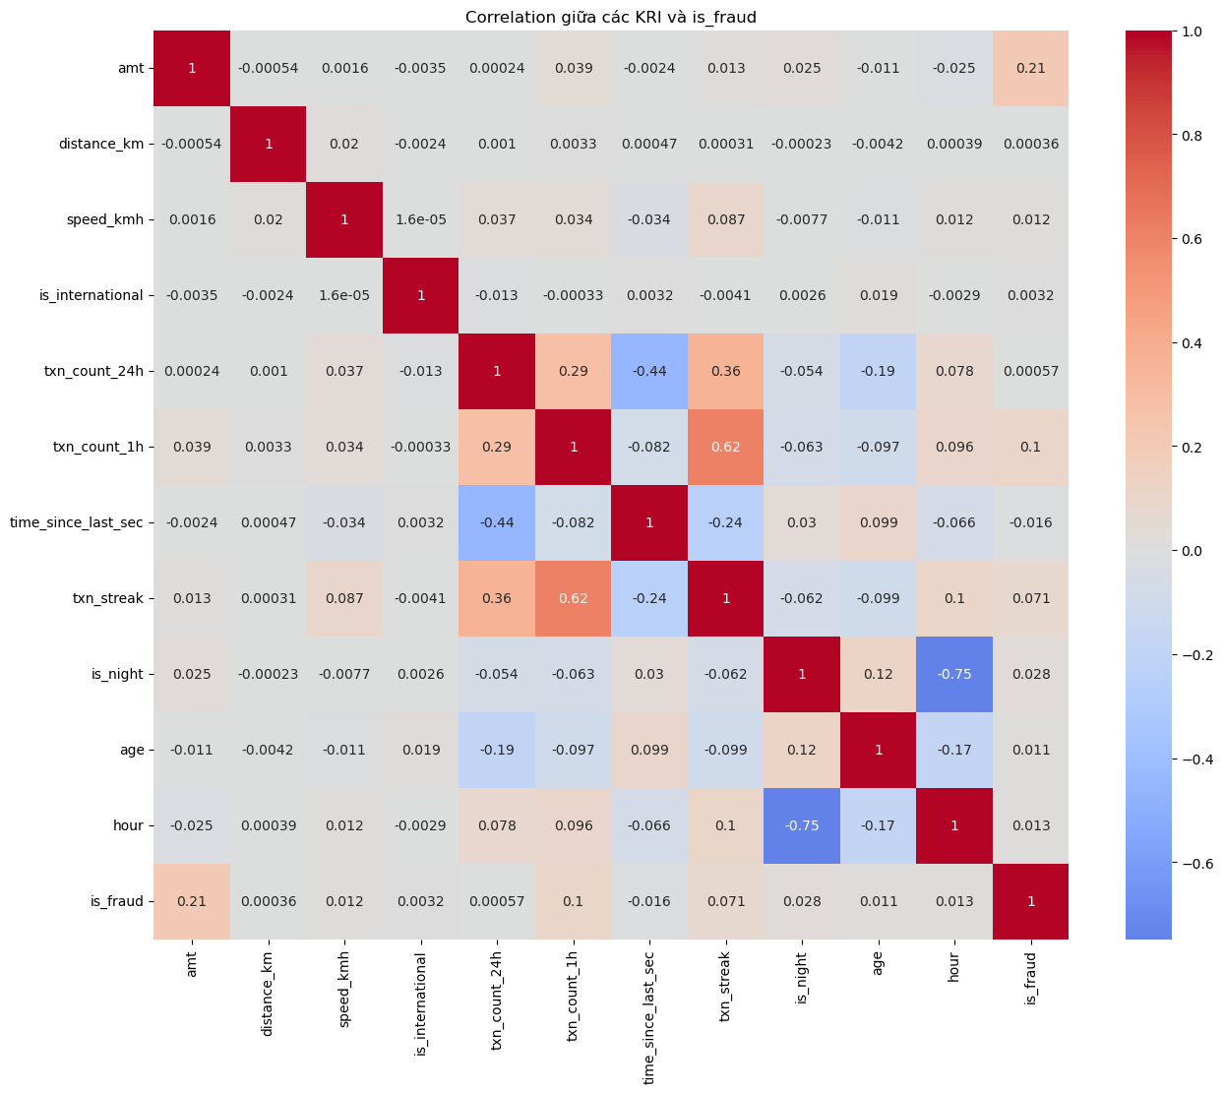
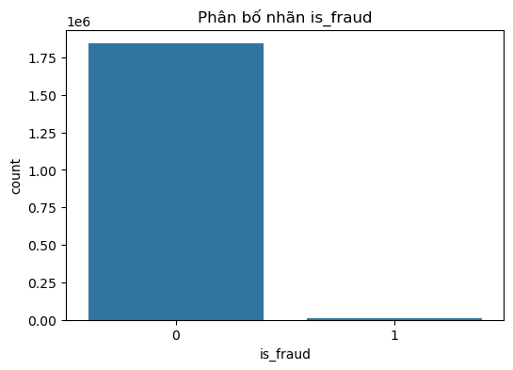
Phân tích mô tả
Tỷ lệ gian lận: 0.5210%
Train fraud rate: 0.005788651743883394
Test fraud rate: 0.0038598644278853163
→ Tỷ lệ so với toàn bộ dữ liệu khá thấp cần xử lí mất cân bằng dữ liệu.

Slide 6
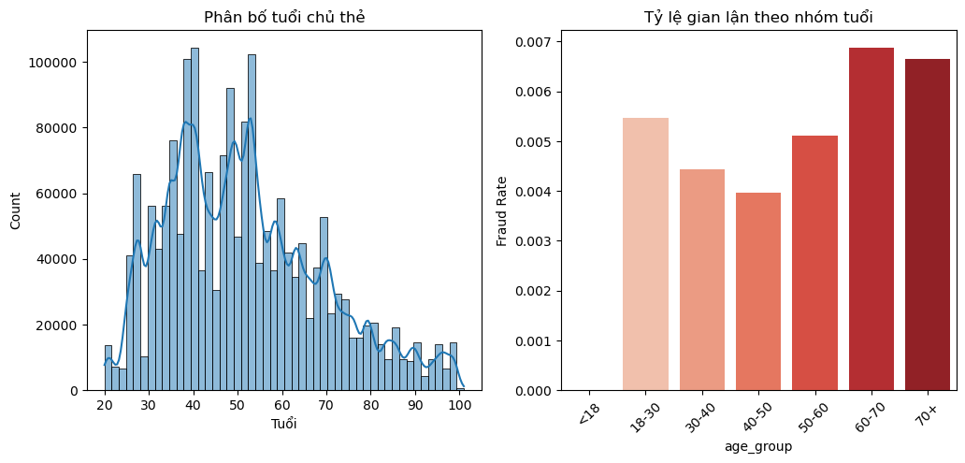
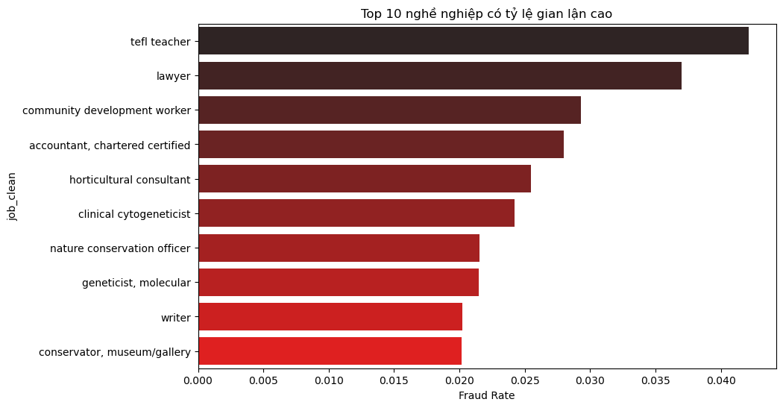
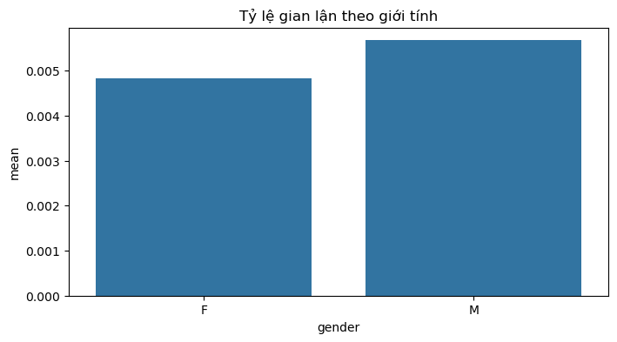
Số người sử dụng thẻ từ độ tuổi 30 đến 50 chiếm tỉ trọng cao nhất, tuy nhiên độ tuổi nghi ngờ có gian lận lại nằm ở khoảng từ 60 đến 70 tuổi
Nhóm nghề là giáo viên tiếng Anh cho người nước ngoài có tỷ lệ gian lận cao nhất có thể do lừa đảo tuyển dụng ( phí visa,...), chuyển tiền từ quốc tế (Paypal, Wise) dễ bị money mule fraud (gian lận rửa tiền).
Tỷ lệ chủ thẻ có giới tính nam cao hơn có thể là do giao dịch lớn hơn, tần suất nhiều hoặc là dễ bị tấn công kĩ thuật hơn so với tỷ lệ bên nữ ( có thể do chủ thẻ là nữ sử dụng thẻ thận trọng hơn)

Slide 7
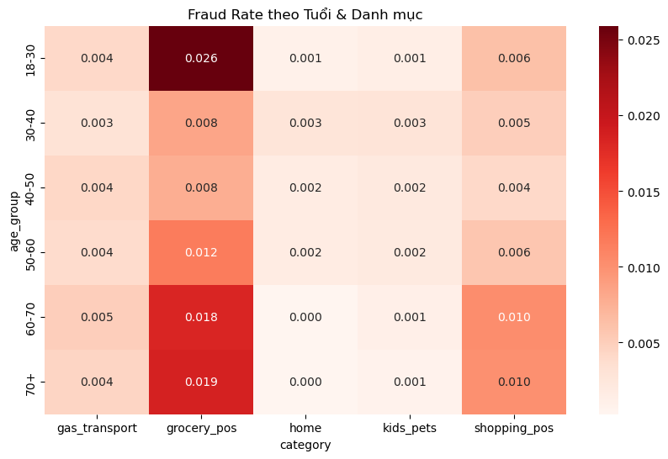
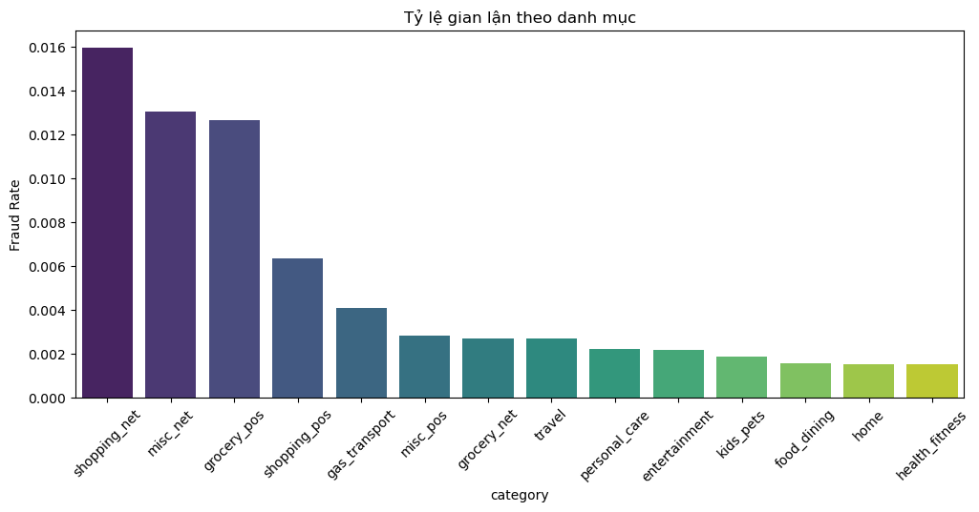
Tỷ lệ gian lận bằng giao dịch mua sắm trực tuyến cao vì mua sắm trực tuyến khó xác minh, dễ dàng gian lận bằng thẻ ảo. Ngoài ra giao dịch tại điểm pos có thể giả mạo hoặc skimming thiết bị.
Nhóm tuổi từ 18 đến 30 có thói quen mua sắm nhanh, dùng thẻ tại các điểm POS nhưng lại tiểm ẩn khả năng dễ skimming thẻ tại các cửa hàng, siêu thị hoặc có thể sử dụng thẻ clone để mua sắm. Nhóm tuổi từ 70 trở lên có tỷ lệ gian lận khá cao, nguyên nhân có thể do dễ bị đánh cắp thẻ vật lý.

Slide 8
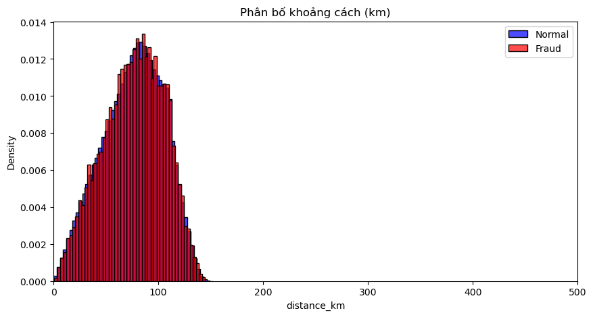
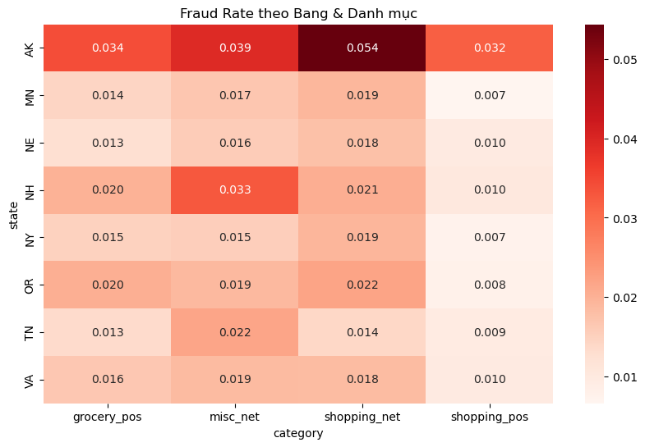
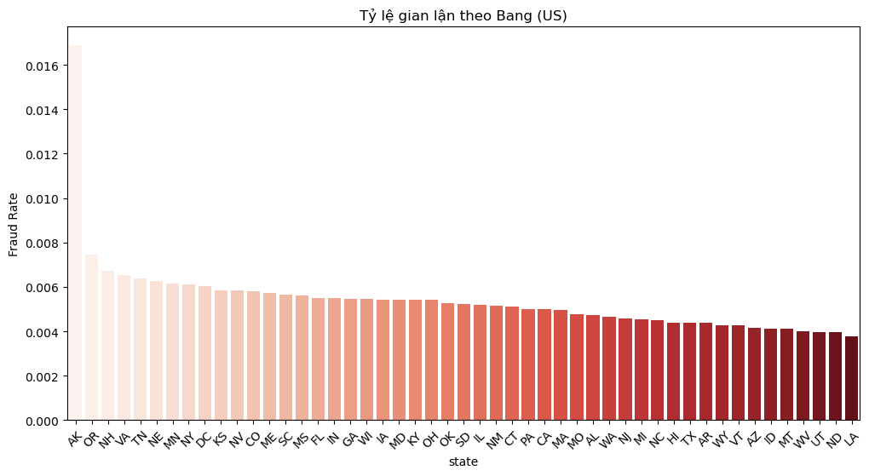
Bang Alaska (AK) là bang ít dân, giao dịch online chiếm đa số nên tỷ lệ gian lận cao do merchant xa hoặc dễ bị CNP fraud (gian lận ko cần xuất trình thẻ).
Giao dịch gian lận thường sẽ có khoảng cách xa hơn so với giao dịch bình thường, nguyên nhân có thể do bị đánh cắp thẻ.

Slide 9
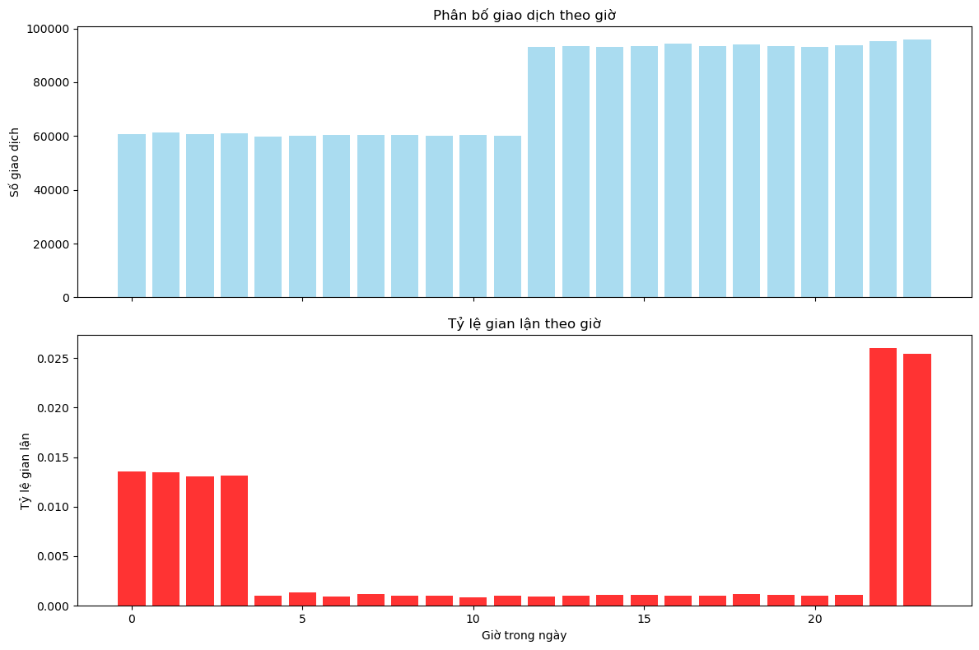
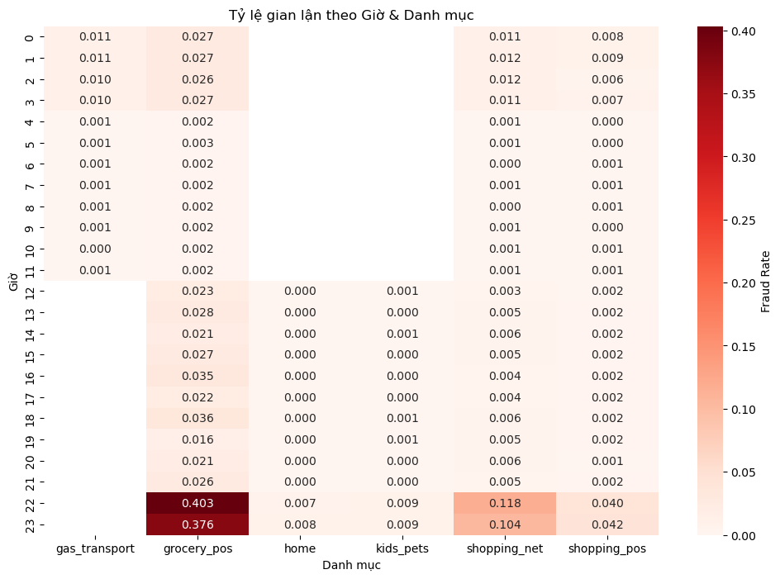
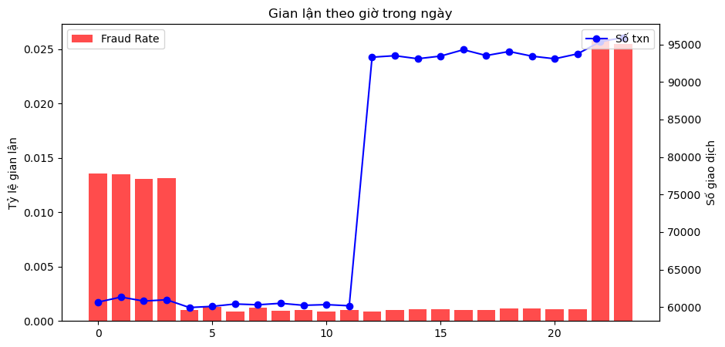
Gian lận không chỉ xảy ra đêm khuya – mà tập trung vào "giờ cao điểm" tại POS (grocery_pos).
Gian lận tập trung vào đêm khuya (0h–3h) dù volume chỉ 5% → tỷ lệ gian lận cao gấp 100 lần ban ngày.

Slide 10
Feature Engineering
Tương tác giữa số tiền và tần suất giao dịch: amt_txn1h_interraction, amt_txn24h_interraction.
Tốc độ di chuyển bất thường: large_amt_low_freq_1h, effective_speed_kmh, unusual_speed.
Giao dịch quá nhanh liên tiếp: fast_txn_streak, fast_txn_streak_flag
Hành vi bất thường vào ban đêm: night_risk, late_night_high_amt
Tương tác giữa số tiền và chuỗi giao dịch: streak_amt_ratio, long_streak
Phát hiện outlier số tiền giao dịch: amt_z, amt_outlier, freq_outlier_1h
Biến đổi log số tiền giao dịch: log_amt, log_distance, log_speed
Tần suất giao dịch quốc tế: intl_high_freq, intl_large_amt
Label encode: merchant, category, gender, city, state, job
Chọn Features để chạy mô hình: amt, distance_km, speed_kmh, is_international, txn_count_24h, txn_count_1h, time_since_last_sec, txn_streak, is_night, age, hour, merchant, category, gender, city, state, job, amt_txn1h_interaction, amt_txn24h_interaction, large_amt_low_freq_1h, unusual_speed, fast_txn_streak_flag, night_risk, late_night_high_amt, streak_amt_ratio, long_streak, amt_outlier, freq_outlier_1h, log_amt, log_distance, log_speed, intl_high_freq, intl_large_amt.

Slide 11
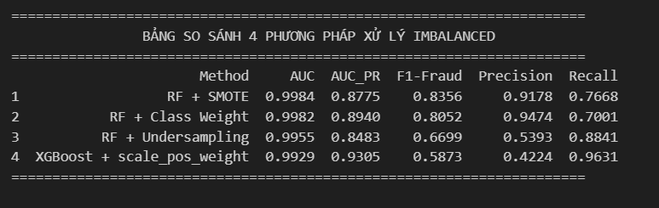
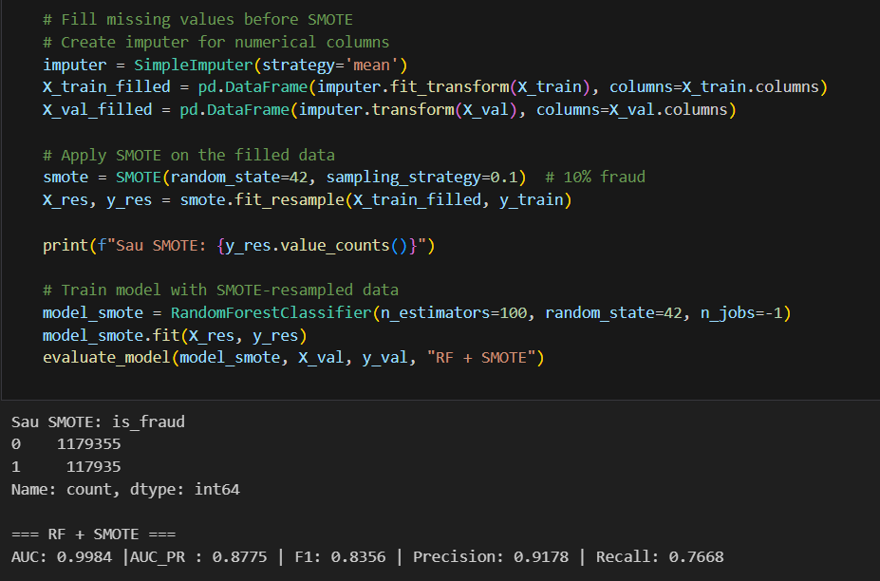
Xử lí mất cân bằng dữ liệu
Xử lí với 4 phương pháp : class_weight, SMOTE, Undersampling, XGBoost với scale_pos_weight.
Với phương pháp SMOTE được xem là tốt nhất so với tổng thể, cân bằng khá tốt các chỉ số. SMOTE làm tăng số lượng mẫu gian lận (fraud) bằng cách tạo dữ liệu giả hợp lý, giúp mô hình học tốt hơn mà không bị bias vì lớp đa số (non_fraud).

Slide 12
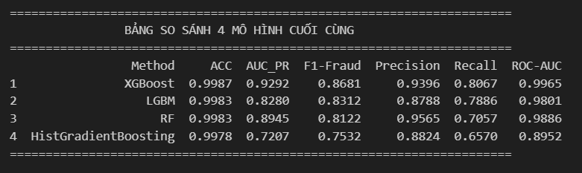
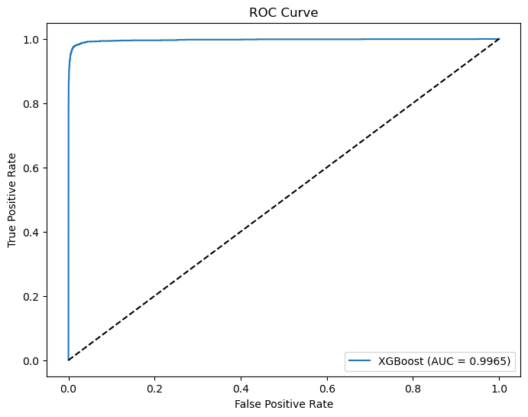
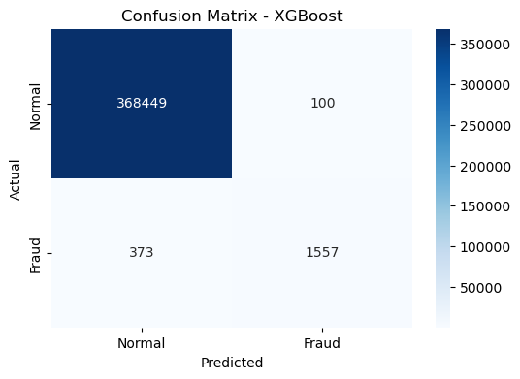
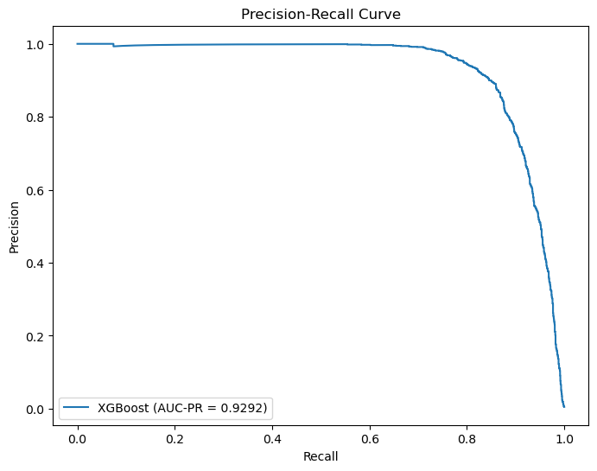
Machine Learning
Với 4 mô hình sử dụng: Random Forest, Histogram based Gradient Boosting, XGBoost, LightGBM.
Với mô hình XGBoost được xem là mô hình tốt nhất, khả năng phát hiện gian lận rất tốt, tỷ lệ báo động giả ở mức chấp nhận được tuy nhiên vẫn còn bỏ sót khả nhiều trường hợp.
True Positive (TP): 1,556 → Phát hiện đúng 1,556 gian lận.
True Negative (TN): 368,445 → Dự đoán đúng 368,445 giao dịch hợp lệ.
False Positive (FP): 104 → Cảnh báo nhầm tăng nhẹ.
False Negative (FN): 374 → Bỏ sót giảm mạnh.

Slide 13
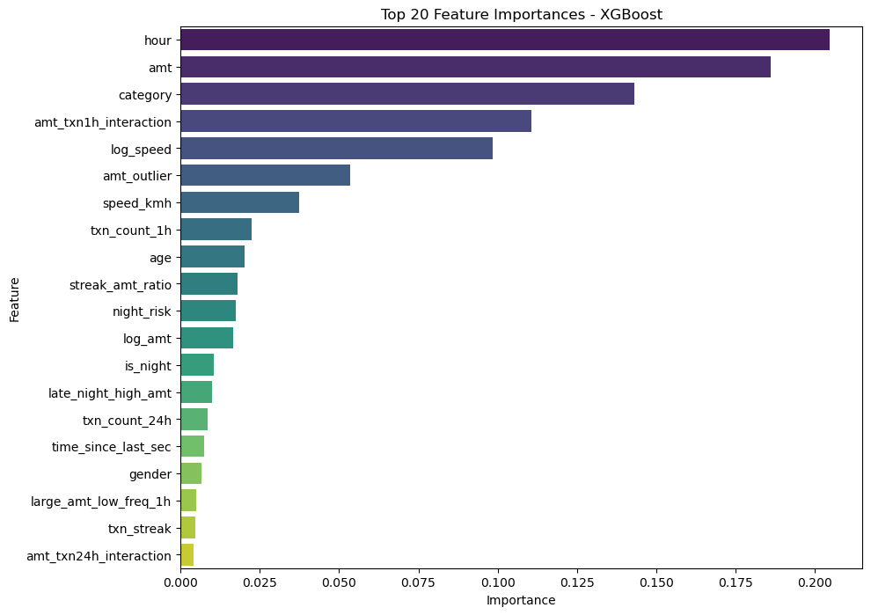
Feature Importance với XGBoost
3/5 đặc trưng top liên quan đến THỜI GIAN & HÀNH VI GIAO DỊCH → hành vi bất thường theo thời gian là chìa khóa.
Giờ giao dịch → Gian lận thường xảy ra vào giờ khuya (23h–3h).
Số tiền giao dịch → Giao dịch lớn bất thường là dấu hiệu rõ ràng.
Loại giao dịch (mua sắm, ăn uống, xăng dầu...) → Một số loại dễ bị tấn công hơn (online, du lịch).

Slide 14
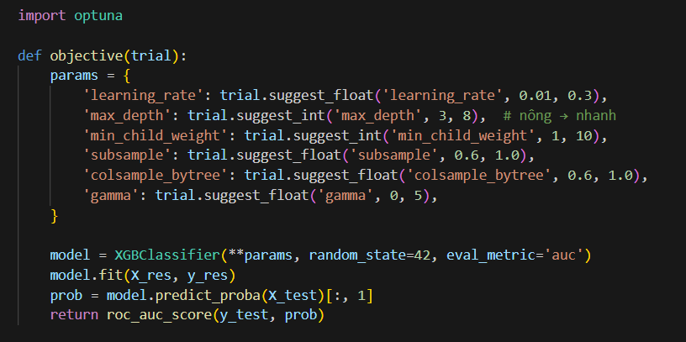
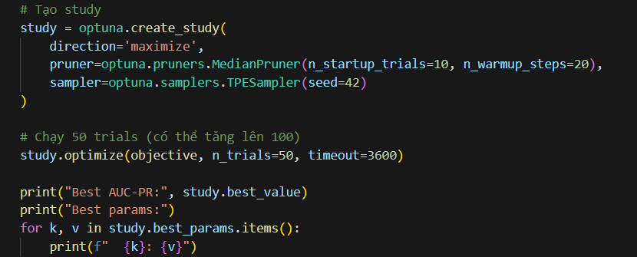
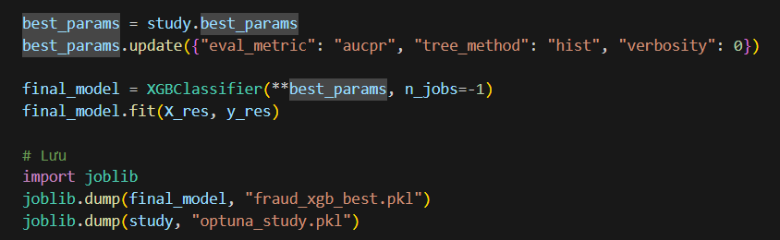
Tối ưu mô hình và đề xuất vận hành mô hình
1. Tối ưu mô hình với HyperParameter (OPTUNA)
Mục tiêu: Tìm tham số tốt nhất cho mô hình XGBoost sao cho chỉ số AUC-PR trên tập test đạt cao nhất.
Sử dụng thuật toán OPTUNA với các thành phần chính bao gồm Study (Tìm bộ tham số tối ưu), Trial (Chạy thử mô hình với 1 bộ tham số), Objective (Hàm trả về giá trị tối ưu) và Sample (Chiến lược đề xuất tham số mới).

Slide 15
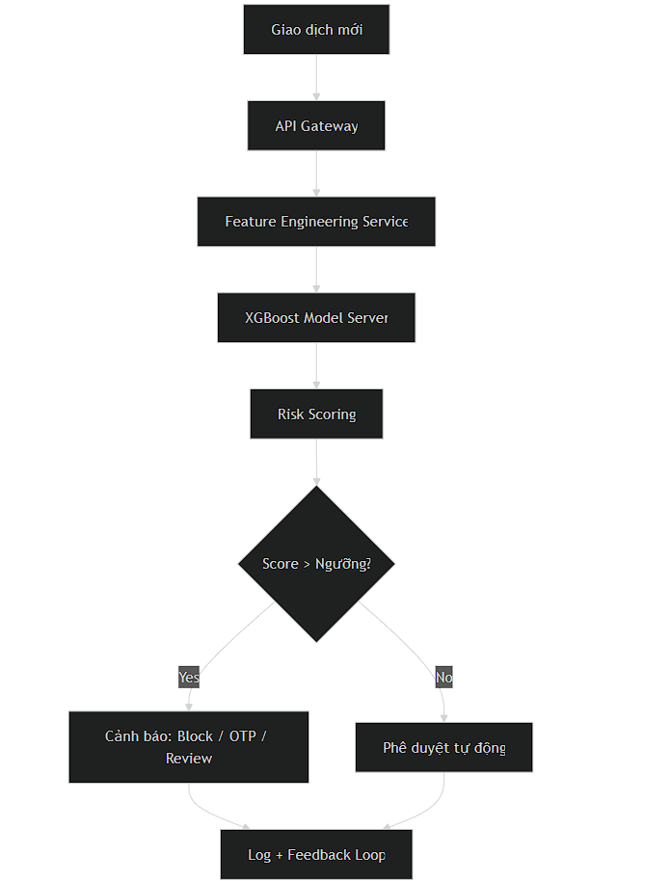
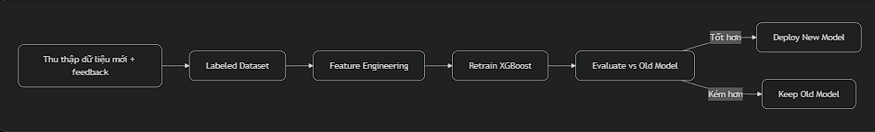
2. Đề xuất vận hành mô hình
Mục tiêu khi vận hành:
Dự báo nhanh với 50ms/giao dịch.
Cảnh báo chính xác với Recall >= 90%, Precision >=70%.
Giảm False Positive để không ảnh hưởng đến trải nghiệm khách hàng.
Dễ mở rộng và cập nhật với hàng triệu giao dịch mỗi ngày.
Tổng quan quá trình
Quá trình thực hiện:
Giao dịch mới: Đầu vào (trans_date_trans_time, cc_num, amt, merchant, lat/long) từ các hệ thống thanh toán.
API nhận và xử lí: Kiểm tra định dạng, mã hóa cc_num (hash để bảo mật), gọi Feature Service.
Feature Engineering (Realtime): tương tự như training.
XGBoost dự báo: Model load sẵn, dự báo < 10ms.
Thực thi hành động: APPROVE, OTP_REQUIRED, BLOCK_AND_NOTIFY, BLOCK_AND_CALL.
Gửi cảnh báo
Lưu log vào Database
Đẩy lên bộ phận CSKH.
Thu thập dữ liệu nhãn is_fraud, Retrain.
Triển khai mô hình mới, giám sát.
Model Retraining Pipeline

